Slide 1
웹프로그래밍Ⅱ 최종결과 보고서
20163290 이지호 입니다.

Slide 2
1장.
어떤 목적으로 웹 사이트를 제작하게 되었는가?

Slide 3
최근 웹 사이트를 통해 사고 싶은 제품을 찾아 볼 때 직접 여러 사이트를 탐색해야 하는 불편함을 느꼈습니다.
그래서 그런 정보를 한곳에 모아본다면 어떨까? 하는 마음에 웹사이트를 제작하게 되었습니다.

Slide 4
2장.
구성은 어떻게 계획했는가?

Slide 5
1.
인터랙티브 웹페이지의 기법중의 하나인 스크롤 이벤트를 통해 화면을 유연하게 만들고자 했습니다.
2.
원하는 카테고리를 선택하면 데이터베이스에서 해당 값들에 대한 정보를 불러오는 방식을 사용하여 쉽게 비교가 가능하도록 하고자 했습니다.

Slide 6
3장
전체적인 코드 흐름

Slide 7
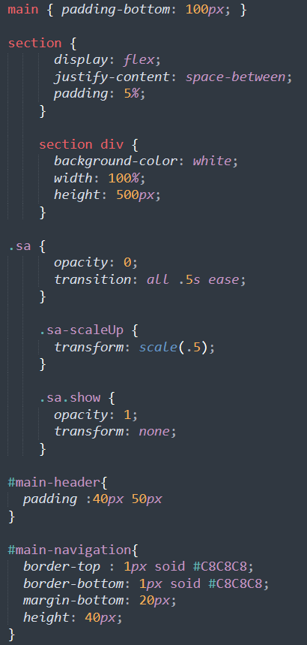
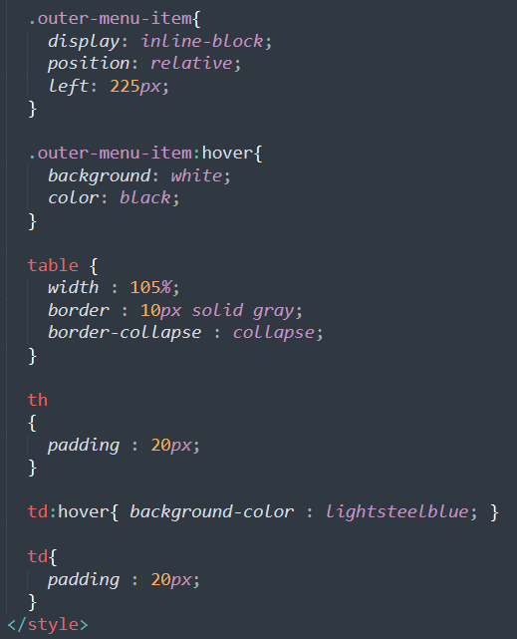
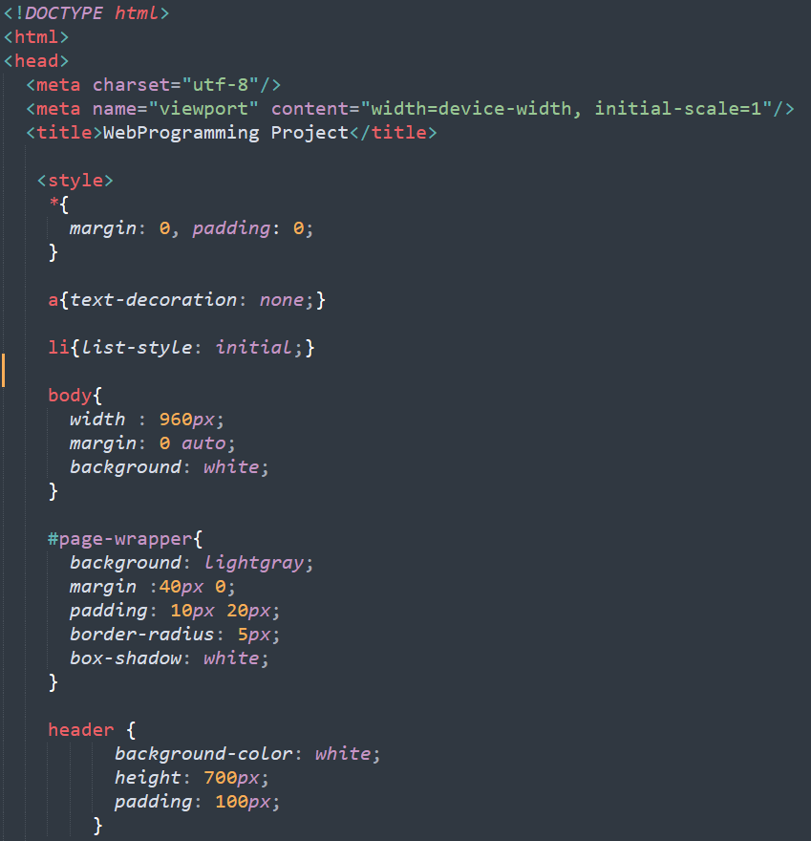
스타일 시트 (css)

Slide 8
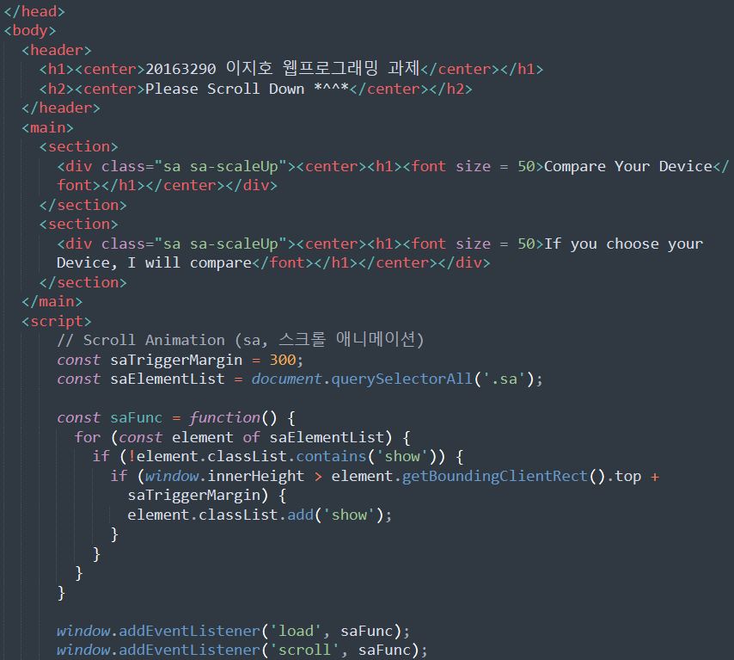
자바스크립트를 활용한 반응형 웹 구성

Slide 9
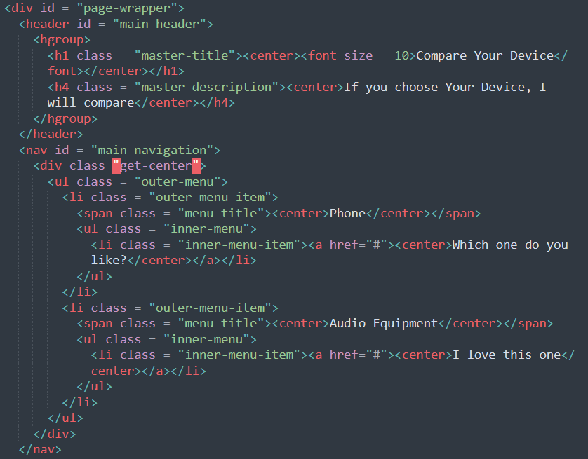
HTML코드를 활용한 링크와 메인문장

Slide 10
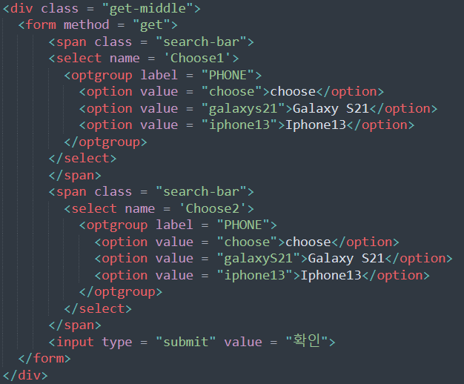
Select를 활용한 선택창 생성

Slide 11
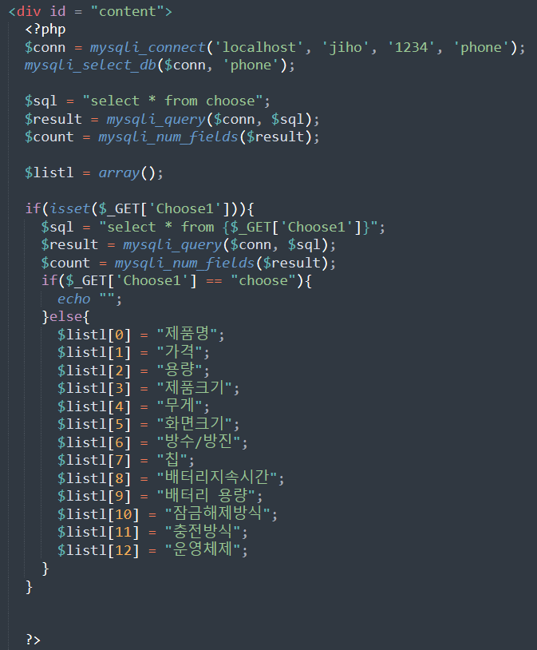
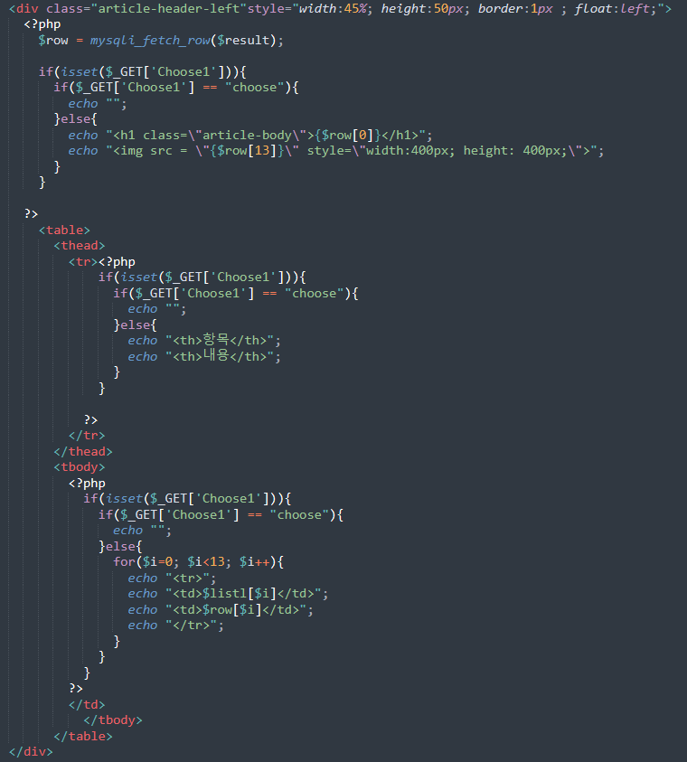
PHP를 활용한 DATABASE접속과 데이터 가져오기

Slide 12
4장
웹 페이지 화면 결과

Slide 13
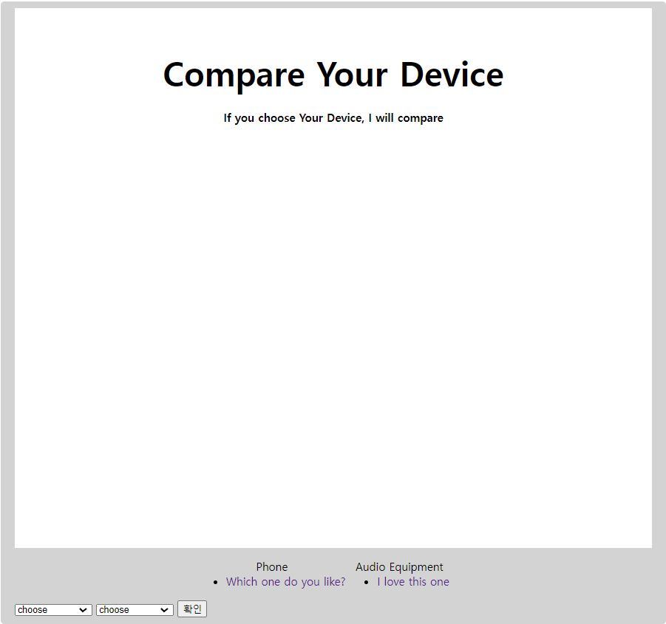
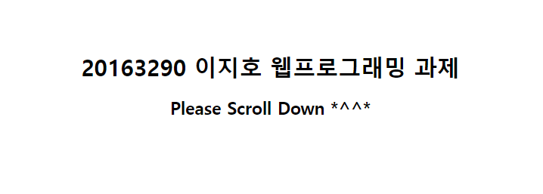
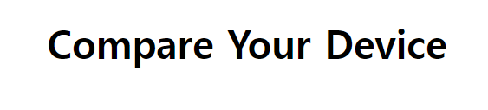

👉반응형 웹페이지 부분
👉실제 비교해주는 화면

Slide 14
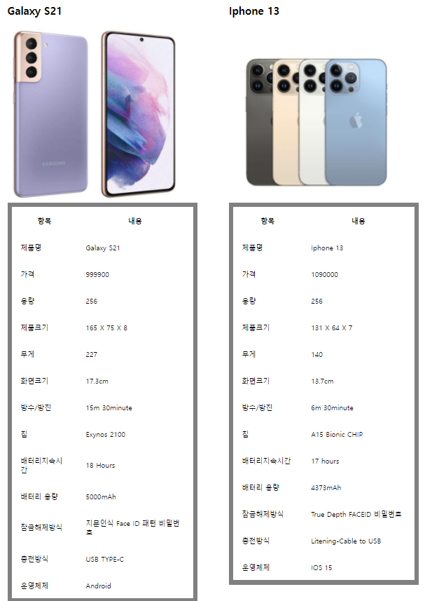
실제 데이터 베이스에서 가져와
표로 만들어 주는 화면 👉

Slide 15
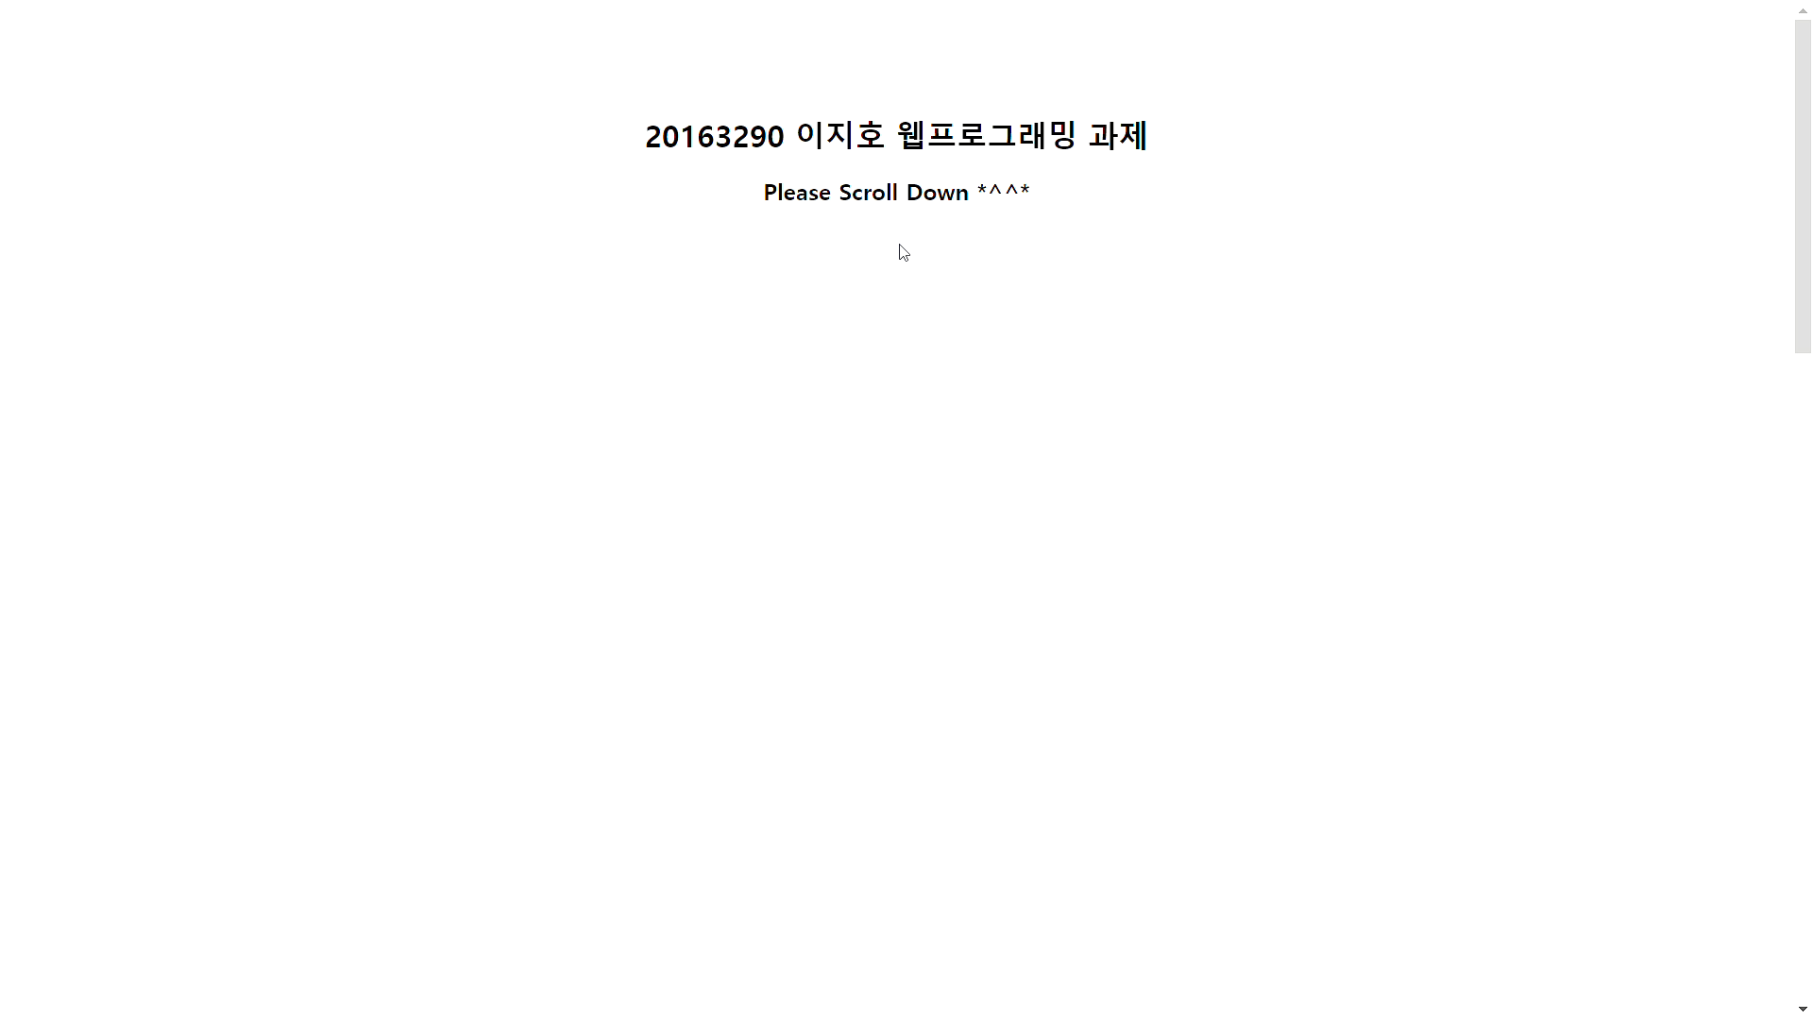
실제 작동 영상

Slide 16
5장
데이터베이스 구성 내용

Slide 17
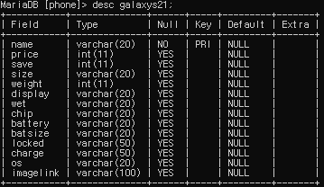
갤럭시 S21의 정보가 저장된
데이터 베이스 구조와 데이터 👇

Slide 18
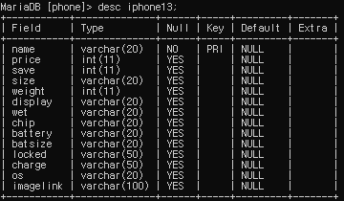
Iphone 13에 대한 정보가 저장된
데이터베이스의 구조와 데이터
👇

Slide 19
지금까지 봐주셔서 감사합니다.

